Slide 1
Hen[i]House
Chytrá zařízení a aplikace

Slide 2
Chytrá zařízení a aplikace
Pokročilé aplikace zahrnující hardware a software:
Chytrý alarm
Chytré zavlažování
Chytré řízení větrání a stínění
Chytré ovládání domu
Chytré speciální aplikace

Slide 3
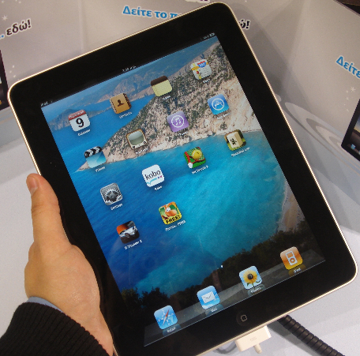
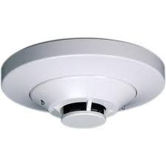
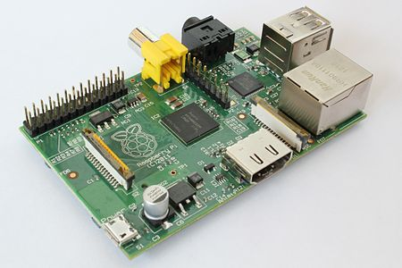


Chytrá zařízení a aplikace
Základní platforma:
Raspberry PI (Linux, Java/C++, databáze)
Čidla a detektory (klávesnice, kouř, pohyb, vlhkost, tlak, kamery atd.)
Ovládání tablet (Android, iPad)
Webové rozhraní
Tablet
– anroid, ipad - - Java
Čidla, senzory
SQL Lite DB
Aplikační Procesy
Webový server

Slide 4
Chytrý alarm – základní funkce
Podpora zařízení:
Detektor kouře, pohybu, změny tlaku, zvuku atd. (viz výrobci čidel), siréna atd.
Kamera a video streaming
GSM modul
Ovládání světel
Meteosonda
Pokročilé funkce:
Podle požadavků zákazníku např.:
  Při poplachu rozviť světla, spusť sirénu, pošli SMS, spusť video a streamuj na web
  V noci pokud není zakódováno vyhodnocuj jen čidla v přízemí, při poplachu pusť rádio v ložnici
  Vše ovladatelné kabelově (novostavby) nebo přes wifi (starší zástavba)
  Vše uživatelsky konfigurovatelné přes tablet aplikaci/web

Slide 5
Chytré zavlažování – základní funkce
Podpora zařízení:
Detektor půdní vlhkosti a jasu světla
Pokročilé funkce:
Podle požadavků zákazníku např.:
  Každý den pravidelně zavlažuj v určený čas ráno a večer – délka podle aktuální vlhkosti, svitu během dne a pod.
  Rozdělení oblastí řízení (ve stínu zavlažovat míň a pod.)
  Vše ovladatelné kabelově (novostavby) nebo přes wifi (starší zástavba)
  Vše uživatelsky konfigurovatelné přes tablet aplikaci/web

Slide 6
Chytré řízení větrání a stíně – základní funkce
Podpora zařízení:
Žaluzie, rekuperace atd..
Pokročilé funkce:
Podle požadavků zákazníku např.:
  Řízení podle aktuálního svitu během dne, teploty v místnostech a pod
  Rozdělení oblastí řízení (podle místností, světových stran..)
  Vše ovladatelné kabelově (novostavby) nebo přes wifi (starší zástavba)
  Vše uživatelsky konfigurovatelné přes tablet aplikaci/web

Slide 7
Chytré ovládání domu– základní funkce
Podpora zařízení:
Světla, brány, garážová vrata, alarmy a pod...
Pokročilé funkce:
Podle požadavků zákazníku např.:
  Při příjezdu k domu v definovaném časovém intervalu prozvoní zákazník ze svého čísla GSM modul
  => Systém otevře bránu a garážová vrata, deaktivuje alarm...

Slide 8
Chytré speciální aplikace
Aplikace vyžadující ovládání hardwaru, pokročilý software
  Raspberry + kamera + software - vyhodnocení rizik v dopravě (asistenti) a pod.
  Ovládání domácích spotřebičů a pod.
  Roboti a pod.

Slide 9
Chytrá zařízení a aplikace
Stav a plán implementace:
Alarm – základní aplikace funkční (detektory pohybu, kouře, změny tlaku, siréna, klávesnice)
Kamera + streamování videa ve vývoji
Ovládání přes tablet (Android nativní aplikace) – základ funkční
Ovládání přes web aplikaci (desktop, tablet, mobil) – ve vývoji
Do léta 2014
  Dokončit kamera+streamování
  Dokončit meteosonda
  Dokončit GSM modul
Do podzimu řízení zavlažování
Dál podle času, možností, zákazníků atd.

